Slide 1
Phase aigue de l’inflammation: Congestion active et œdème inflammatoire

Slide 2
Diapédèse leucocytaire
Congestion
Margination + Adhésion
Leucocytaire
Œdème inflammatoire

Slide 3
Macrophages PNN et Lymphocytes
PNN
lymphocyte
Macrophages

Slide 4
Phase subaigue de l’inflammation TDD:Bourgeon charnu( lésion non spécifique)
1
1. Exsudation.fibrino-leucocytaire
2
2. Bourgeon charnu
3
3. Socle scléro-inflammatoire

Slide 5
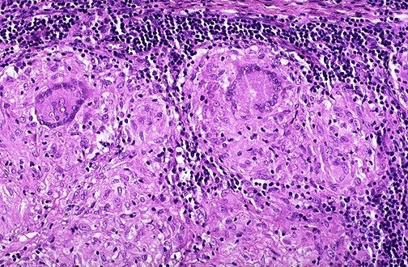
Quelle est la différence entre follicule tuberculoïde et follicule tuberculeux?
N.C

Slide 6
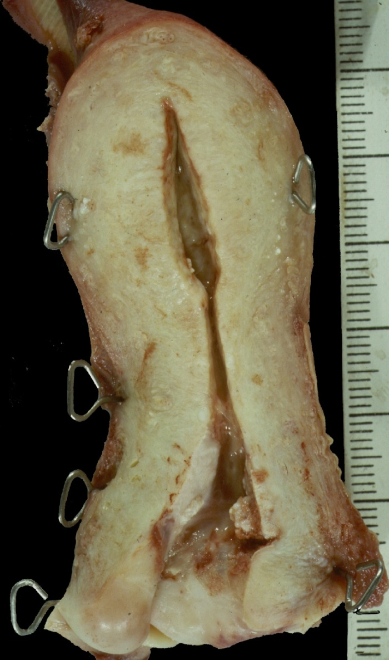
Leiomyome utérin

Slide 7
Leiomyome (Prolifération des cellules fusiformes non atypiques disposées en faisceaux entrecoupés)

Slide 8
Zone de métaplasie cylindro-pavimenteuse
Exocol
Endocol
Glandes endocervicales

Slide 9
Epithélium normal
Glande endocervicale
Dysplasie Haut grade
Carcinome in Situ

Slide 10
Carcinome épidermoïde infiltrant (col utérin)

Slide 11
Carcinome épidermoïde infiltrant (col utérin)
Globe corné
Boyau épidermoïde

Slide 12
Lobule mammaire normal
Tubes galactophores
Regroupés en lobules

Slide 13
Carcinome canalaire infiltrant du sein
Stroma fibreux
Prolifération de tubes
Galactophores
Infiltrant la graisse
mammaire

Slide 14
Adénocarcinome canalaire Atypies cyto-nucléaires

